Slide 1

Lexware
Eye-Catcher auf Lieferscheinen und Rechnung.
Oder:
Wie erstelle ich ein Post-It für meine Formulare
Thema: Post-IT auf den Formularen

Slide 2


LUSIMA GmbH
Tel.: 06154/ 608940
info@lusima.de
www.lusima.de
Referent: Ulrich Mußmann, IT-Junior Consultant
Ulrich Mußmann , IT-Junior Consultant

Slide 3
Herzlich willkommen bei unserem Kurzseminar
Mein Name ist Ulrich Mußmann, IT-Junior Consultant bei der LUSIMA, und ich werde Ihnen in den nächsten Minuten zeigen, wie man einfach und schnell, ein Post-IT auf Ihren Formularen erscheinen lassen kann.

Slide 4

Agenda
1
Vorbereitung
2
Bearbeiten in Powerpoint
3
Integration des PostIt‘s

Slide 5

Vorbereitung
1

Slide 6
Mit Hilfe dieser kleinen Anleitung wird es Ihnen möglich sein ein kleines Post-It auf Ihren Formularen erscheinen zu lassen.
Sie können auf diese Weise, leicht auf Verschiedenes aufmerksam machen.
Sei es ein Hinweis auf Betriebsferien, oder ein Hinweis auf Ihre Internetseite ….
Es gibt da viele Möglichkeiten.

Slide 7
Was muß ich vorbereiten?
Eigentlich nicht viel. Wir können Ihnen zusammen mit dieser Präsentation eine Powerpoint-Datei zur Verfügung stellen, die das wichtigste enthält.
Diese läßt sich natürlich von Ihnen anpassen.

Slide 8

Bearbeiten in Powerpoint
2

Slide 9

So könnte es in Powerpoint aussehen.
Mit Hilfe unserer Powerpoint-Datei können sie ganz leicht den Text ändern.
Anpassungen der Schriftgröße und Schriftart etc. können von Ihnen selbst gemacht werden.

Slide 10

Nachdem Sie ihren Text etc. angepasst haben, einfach mit der Maus auf einen freien Bereich (z.B. An der Stelle meines kleinen Pfeiles), Klicken.
Es wird dann die gesamte Grafik markiert.

Slide 11
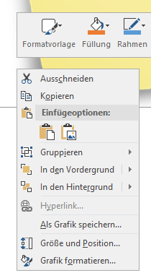
Nach dem Markieren: Mit der rechten Maustaste auf die gleich Stelle klicken.
Es öffnet sich das nebenstehende Menü.
Hier bitte den Menüpunkt „Als Grafik speichern…“ auswählen.

Slide 12
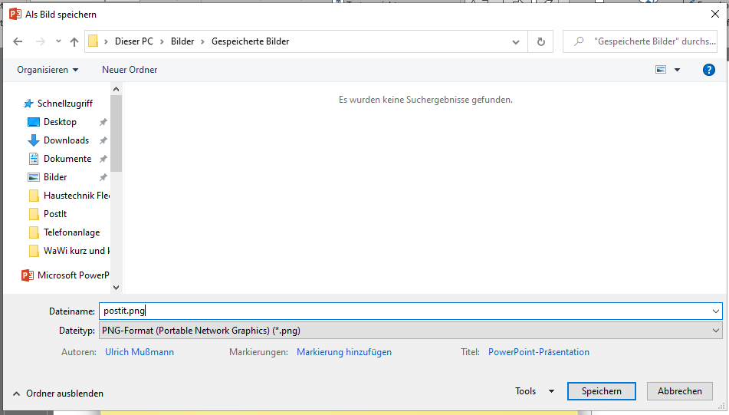
Im „Speichern-Dialog“ den entsprechenden Ordner wählen. Meine Vorschlag wäre es im gleichen Ordner wie Ihre Lexware-Formulare zu speichern. Dies hat den Vorteil, dass die Datei auch immer mitgesichert wird und von Lexware leicht gefunden wird.
Den Dateityp auf „PNG-Format“ einstellen und einen Namen vergeben.
Nutzen Sie immer den gleichen Namen.
Dann müssen Sie bei Änderungen nur Ihr PostIt anpassen und wieder neu, unter dem gleichen Namen, speichern.
Dies hat den großen Vorteil, dass Sie bei Änderungen ihr Formular nicht auch noch ändern müssen. Das PostIt wird dann automatisch beim Formulardruck ersetzt.

Slide 13

Das war alles an Vorbereitungen.
Wenn Ihr PostIt einmal angelegt wurde, braucht nur der Text geändert/angepasst werden und es dann als Grafik neu gespeichert werden.

Slide 14

Integration des PostIt‘s
3

Slide 15
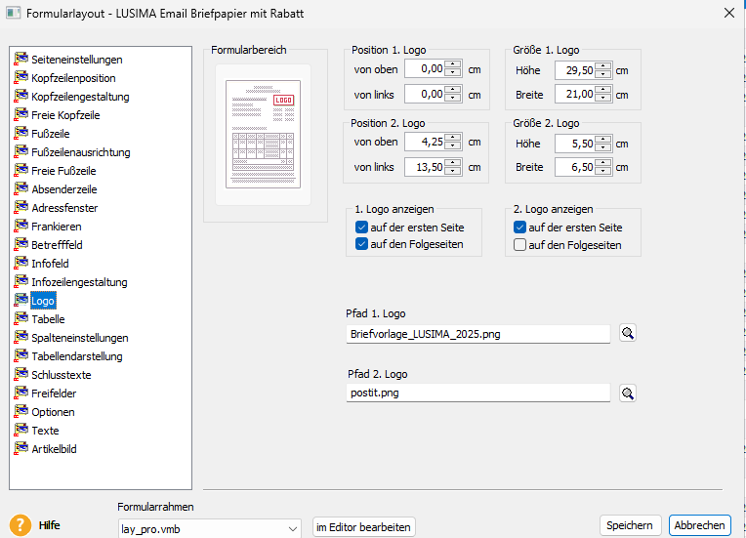
Das erstellte PostIt sollte immer an der gleichen Stelle in den Tiefen der Lexware-Verzeichnisse gespeichert werden. Wenn man immer den gleichen Namen verwendet, braucht man die alte Grafik nur überschreiben um das PostIt auszutauschen.
Mein Vorschlag wäre, es bei den Lexware Formularen im Verzeichnis „faktura pro“ zu speichern, da man sich so bei den Einstellungen der Formulare die Pfadangaben sparen kann, wie man es nebenan im Beispiel sieht.
Vergessen sollte man nicht die Position und die Größe des PostIts auf dem Formular anzugeben.
Um es zu deaktivieren, einfach die Haken entfernen, auf welchen Seiten das Postit(Logo) angezeigt werden soll.

